Slide 1

MÓDULO 6 · ONDAS E ACÚSTICA · AULA 87
Efeito Doppler
Aproximação e afastamento de fontes
Efeito Doppler na Acústica (Aproximação e afastamento de fontes)

Slide 2
Para começar
Por que a sirene de uma ambulância parece mais aguda se aproximando e mais grave se afastando, tocando sempre na mesma frequência?
POSSOR · Ondas e Acústica · Aula 87
2

Slide 3
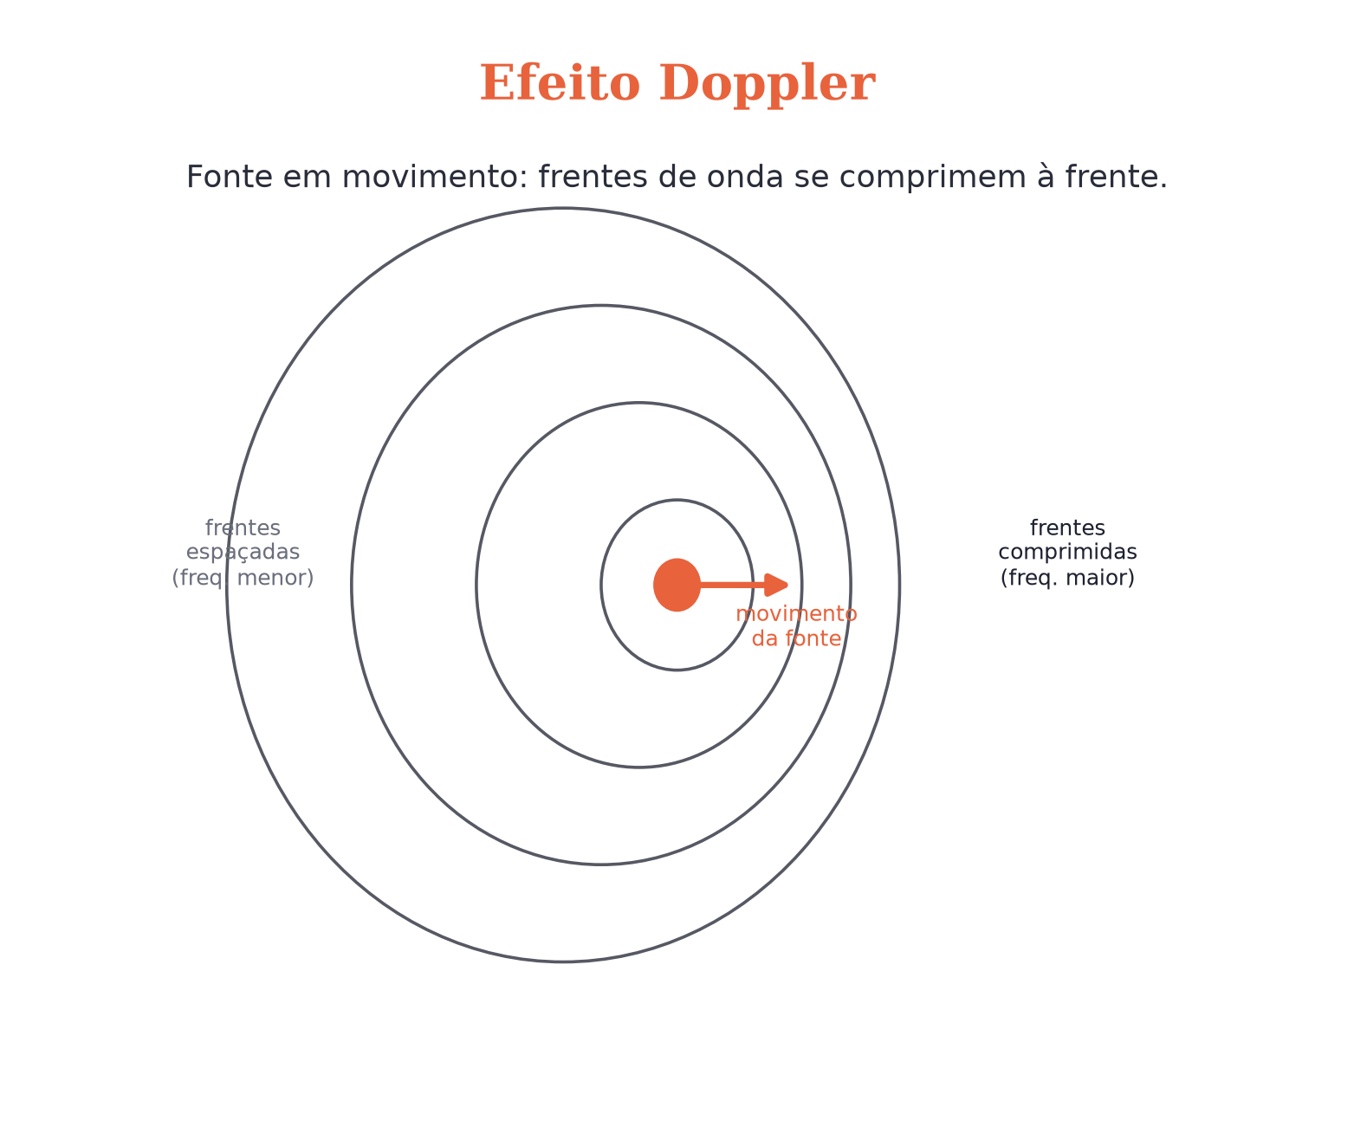
O conceito central
O Efeito Doppler muda a frequência PERCEBIDA (não a real) por causa do movimento relativo entre fonte e observador.
POSSOR · Ondas e Acústica · Aula 87
3

Slide 4
Como funciona
O movimento da fonte comprime ou espaça as frentes de onda:
• Aproximando: frentes comprimidas → frequência percebida maior
• Afastando: frentes espaçadas → frequência percebida menor
POSSOR · Ondas e Acústica · Aula 87
4

Slide 5

Cuidado com essa armadilha
A fonte nunca muda sua frequência real — o que muda é como as frentes de onda chegam, comprimidas ou espaçadas, até quem escuta.
POSSOR · Ondas e Acústica · Aula 87
5

Slide 6
Exemplo resolvido
Ambulância com sirene de 600 Hz se aproxima a 30 m/s (v_{som}=340 m/s).
f_{observado} = f_{fonte}⋅v/(v−v_{fonte})
f_{observado} = 600×340/(340−30)
f_{observado} ≈ 658 Hz
POSSOR · Ondas e Acústica · Aula 87
6

Slide 7
Roteiro de hoje
1
Pergunta inicial
2
Aproximação
3
Afastamento
4
Exercícios
POSSOR · Ondas e Acústica · Aula 87
7

Slide 8

Hora dos Exercícios — Fixação
QUESTÃO 1
Uma ambulância com sirene de 600 Hz se aproxima de um observador parado a 30 m/s. Calcule a frequência percebida pelo observador (v_{som}=340 m/s).
💡 Dica
Aproximando → subtrai no denominador (f aumenta). Afastando → soma (f diminui).
POSSOR · Ondas e Acústica · Aula 87
8

Slide 9

Gabarito e Encerramento
Resposta
f_{observado}=f_{fonte}⋅v/(v−v_{fonte})=600×340/(340−30)=204000/310≈658 Hz.
Resumo da Aula
Frequência real da fonte: sempre a mesma. Frequência percebida: muda com o movimento.
• O mesmo princípio é usado em radares de trânsito e na astronomia.
Próxima aula: Intensidade Sonora e Nível Sonoro (Decibéis na prática).
POSSOR · Ondas e Acústica · Aula 87
9

